Slide 1


Global Reporting Initiative Propuesta JAFRA México 2018

Slide 2
Global Reporting Initiative
GRI ayuda a empresas y gobiernos de todo el mundo a comprender y comunicar su impacto en cuestiones críticas de sostenibilidad, como el cambio climático, los derechos humanos, la gobernanza y el bienestar social. Esto permite una acción real para crear beneficios sociales, ambientales y económicos para todos. Los Estándares de Informes de Sostenibilidad de GRI están desarrollados con verdaderas contribuciones de múltiples partes interesadas y arraigados en el interés público. (GRI, 2019)

Slide 3
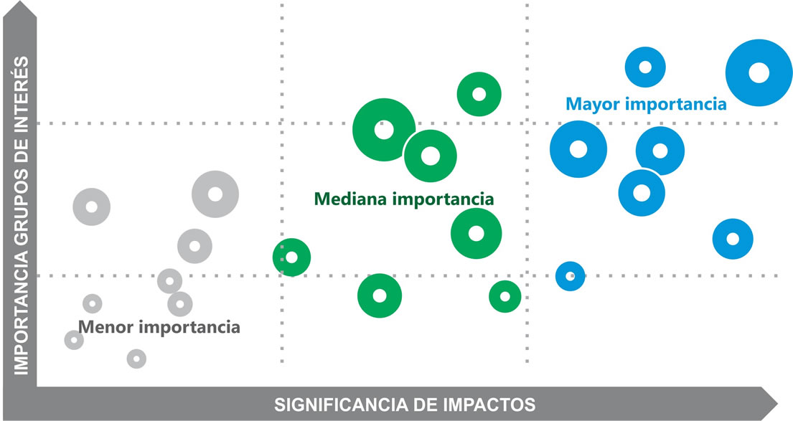
Materialidad
Proceso a través del cual se identifican aspectos económicos, sociales, ambientales y de comportamiento ético que son relevantes para la organización (Global Reporting Initiative) y para sus grupos de relación con los que tiene mayor nivel de influencia y un mayor nivel de interacción
Ejemplo

Slide 4
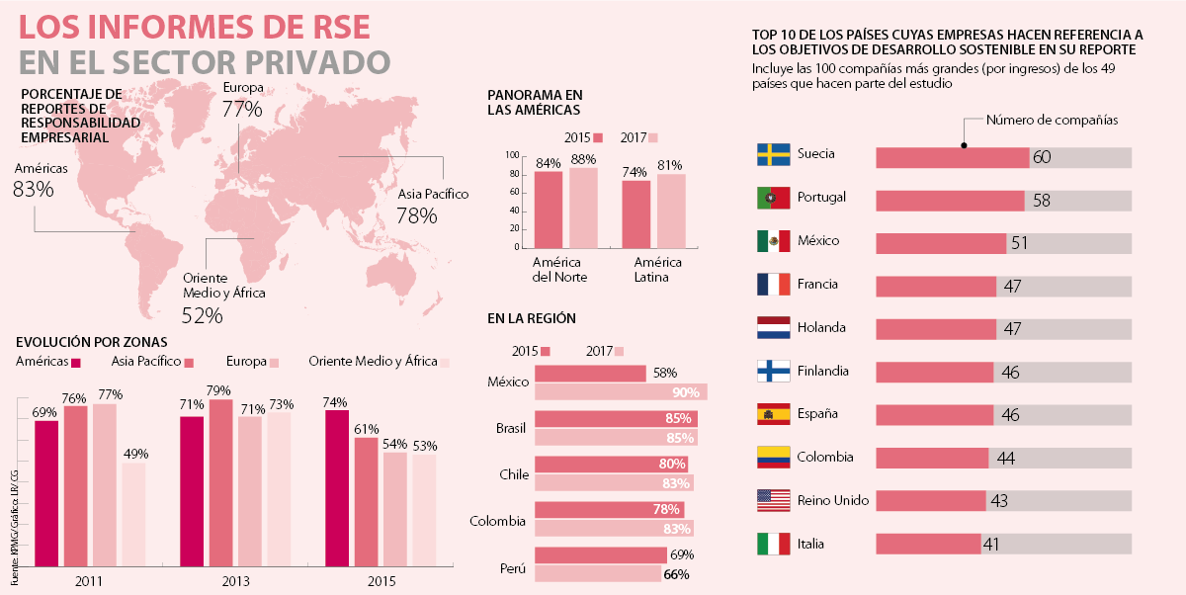
Global Reporting Initiative GRI
El 93% de las 250 corporaciones más grandes del mundo informan sobre su desempeño en sostenibilidad. ( GRI, 2019)
Competencia con informes GRI
Natura
Loreal

Slide 5
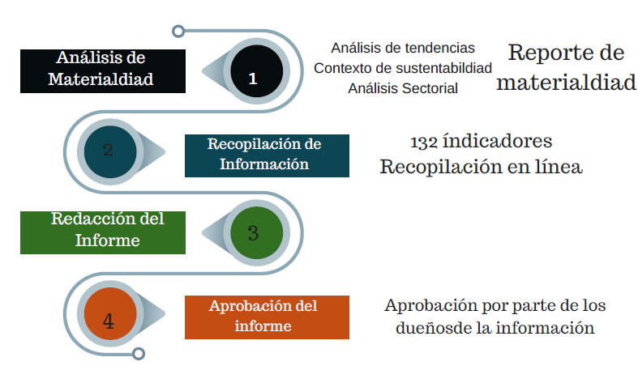
Metodología
Parte 1

Slide 6
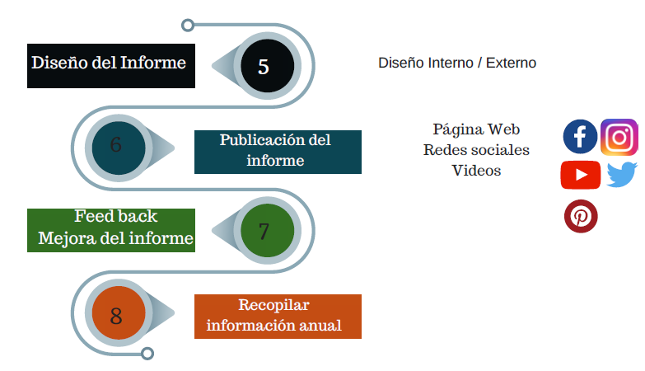
Metodología
Parte 2

Slide 7
Contenido del informe
Carta del Presidente
Acerca de JAFRA
Nuestros Grupos de interés
Nuestro Código de Ética
Nuestro Modelo de Responsabilidad Social
Eje 1 Liderazgo
“El valor de embellecer historias”
Formando Líderes
Empoderamiento de la mujer
Fortalezas del modelo de negocio JAFRA
Desarrollo de las Familias
Creación de redes
Casos de éxito
Linaje Socialmente Responsible
Eje 2 Belleza con Responsabilidad
Nuestro compromiso con el desempeño de nuestros productos
Comercialización ética de Nuestros Productos
Innovación
Comunicación Responsable
Eje 3 Educación
“El poder de transformar vidas Educando”
Fundación JAFRA
Operación Responsable
JAFRA Manufacturing, “Calidad de México para el mundo”
Condiciones Laborales
Nuestro compromiso Ambiental
Comunidad
Serviday
Condiciones Laborales
Nuestro compromiso Ambiental
Comunidad
Carta de validación por parte de la Universidad Anáhuac

Slide 8
Propuesta económica
Redacción del Informe de sustentabilidad incluyendo la materialidad y bajo los requerimientos del GRI G4 (Global Reporting Initiative)
$160,000.00 MXN
*El diseño se elaborará interno
*El contrato se firmará con la Universidad Anáhuac

